Slide 1
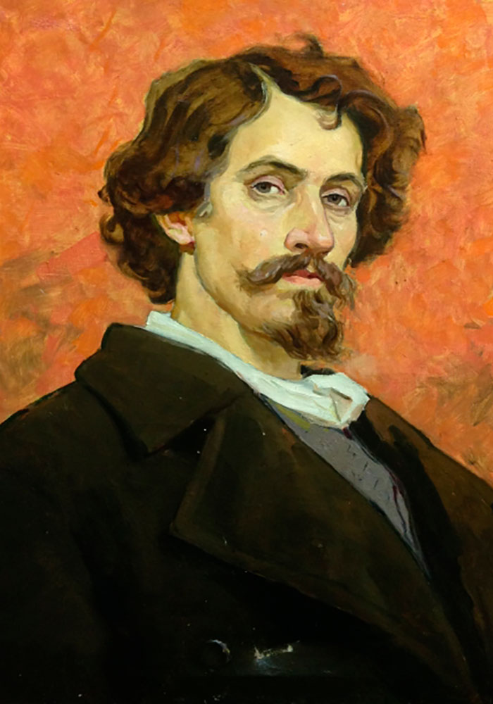
180 лет со дня рождения
великого русского художника
Ильи Репина
Подготовила
преподаватель художественного отделения
ДШИ 12 г. Воронеж
Барыбина О.Ю.

Slide 2
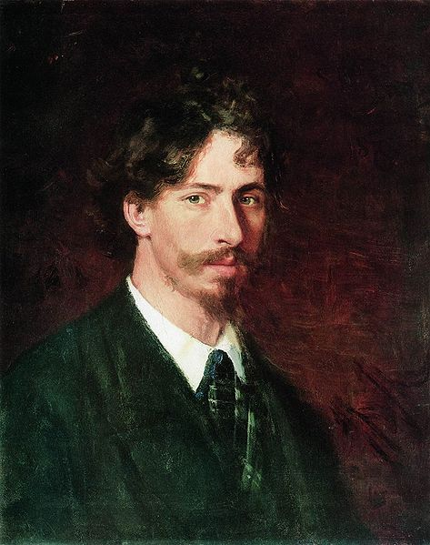
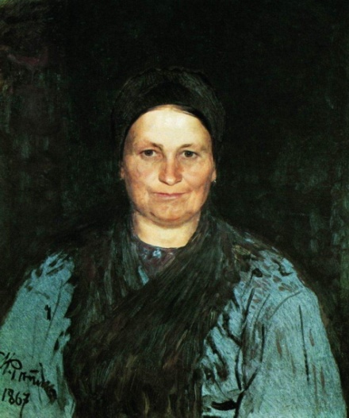
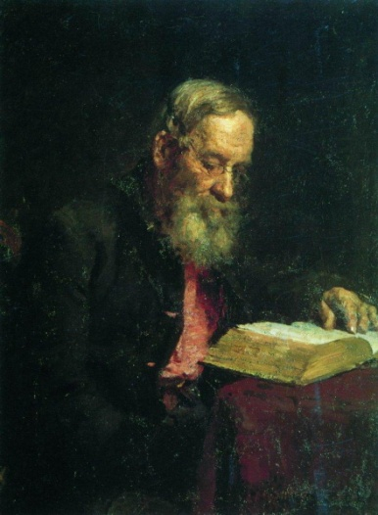
Илья Ефимович Репин
(1844-1930)
Портрет отца
художника
Е.В.Репина
Выдающийся портретист, мастер исторического и бытового жанров.
Портрет матери
художника
Т.С. Репиной.

Slide 3
Из биографии художника
Родился в 1844 году в г. Чугуеве Харьковской
губернии в семье военного поселянина.
Обучался у местных иконописцев, исполнял заказы на иконы и росписи церквей.
Затем учился в Рисовальной школе, в Академии художеств Санкт-Петербурге.
На становление молодого живописца Ильи Репина повлияли уроки художника И.К. Крамского.
В 1874году Репин впервые был участником Товарищества передвижных художественных выставок.

Slide 4
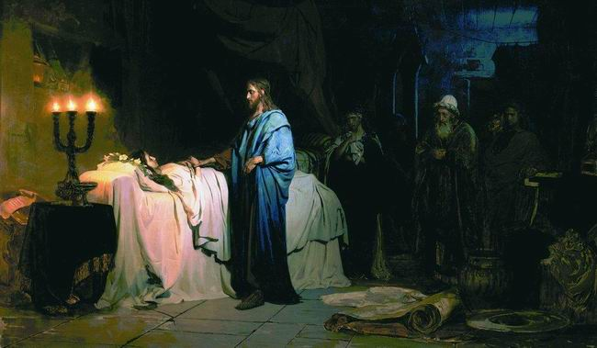
«Воскрешение дочери Иаира» 1871
Илья Репин за эту работу в Академии получил золотую медаль и право поездки за границу. Евангельский сюжет наполнен искренними земными переживаниями. Художник передаёт чувства глубокой утраты и трепетной надежды, охватившие людей.

Slide 5
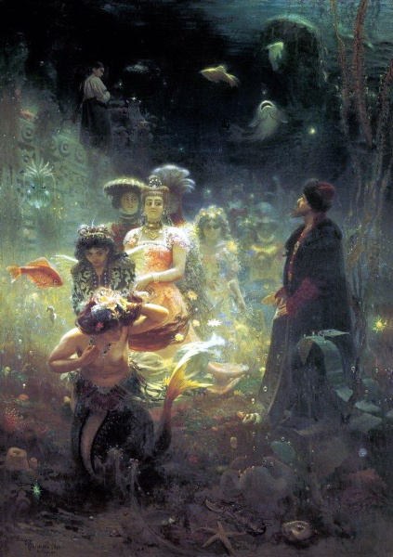
«Садко в подводном царстве»
(1876-1877)
За картину «Садко в подводном царстве» Репин получил звание академика.

Slide 6
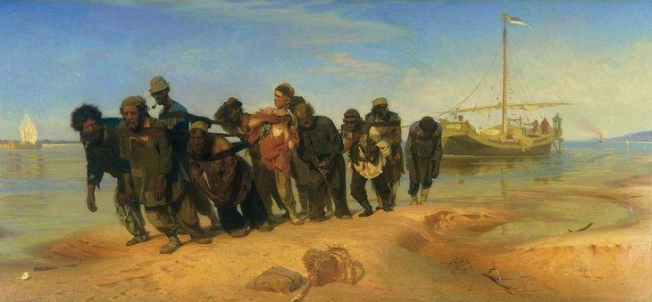
«Бурлаки на Волге»
(1870-1873)
Репин писал: «Всеми своими ничтожными силёнками я стремлюсь олицетворить мои идеи в правде; окружающая жизнь меня слишком волнует, не даёт покоя, сама просится на холст…»

Slide 7
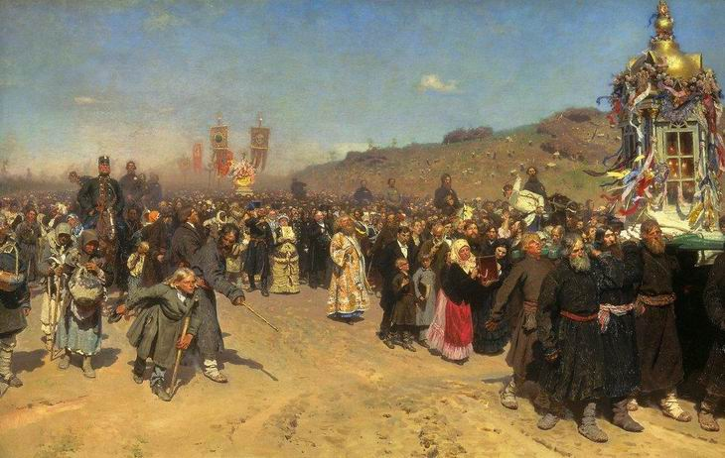
«Крестный ход в Курской губернии»
(1880-1883)

Slide 8
Описание картины «Крестный ход в Курской губернии»
По иссушенной летним зноем дороге медленно и торжественно движется толпа людей, разных по возрасту и социальному положению.
Степенные мужики с усердием несут тяжелый фонарь для иконы. Две горожанки из мещан поддерживают пустой киот. Изнывает от зноя дьякон. Чванливая барыня, «упаренная солнцем», несет чудотворную икону. Хозяев жизни с усердием, с палками и нагайками охраняют от народа урядники. Таков обычный порядок российской действительности. Полному равнодушию людей сытых художник противопоставляет в образе горбуна духовную красоту и надежду на исцеление и счастье.
В этой обыденности, а также в умении подметить живую неповторимость человеческого характера заключена правда репинского искусства.

Slide 9
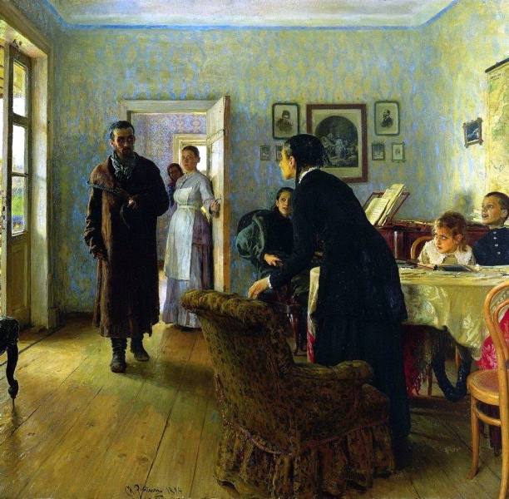
Тема героического служения высоким идеалам
«Не ждали» (1884-1888)
Сюжет картины - возвращение ссыльного революционера домой после заключения. Ссылка его не сломила , он остался верен своим взглядам.

Slide 10
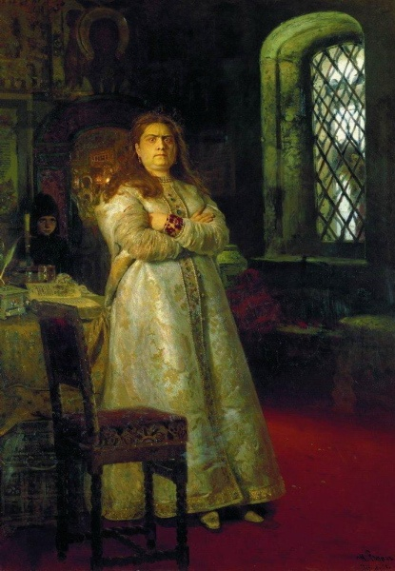
Исторические картины:
«Царевна Софья» 1879
Замысел трех исторических полотен Репина связан с увлечением русской историей, с Москвой, с тесным общением с друзьями - художниками –
В. Суриковым,
В. Васнецовым,
В. Поленовым.

Slide 11
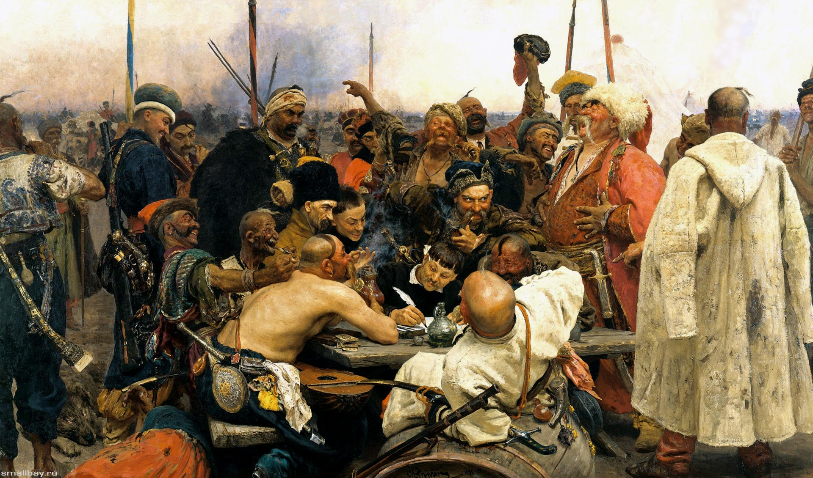
«Запорожцы пишут письмо турецкому султану» 1891

Slide 12
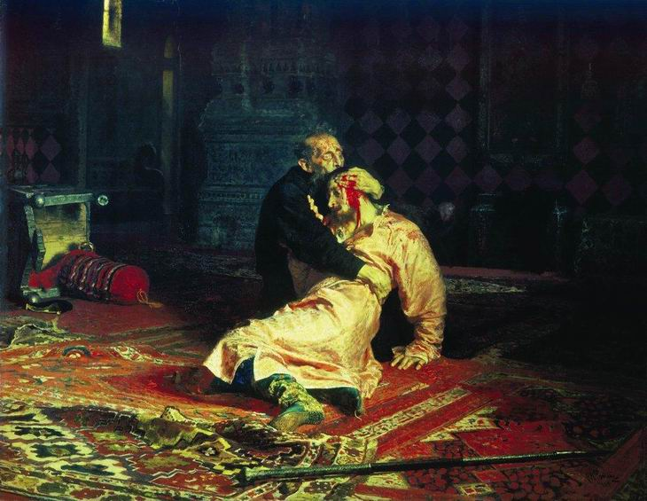
«Иван Грозный и его сын Иван 16 ноября 1581г»
(1883-1885)
Самая значительная из исторических картин Репина.
События весны 1881г. –убийство Александра II, а затем жестокая расправа над революционерами. Поиски выхода наболевшему в истории.
Главная мысль картины – нечаянность убийства и раскаяние в содеянном.
Репин стремится вызвать активный протест против жестокости и насилия.

Slide 13
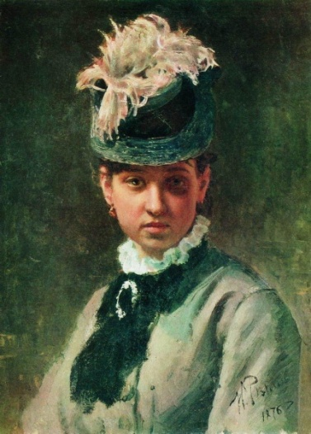
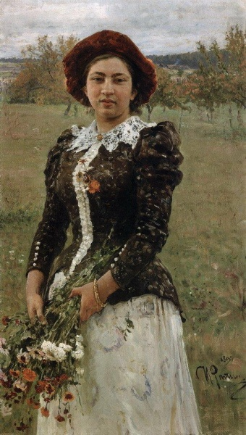
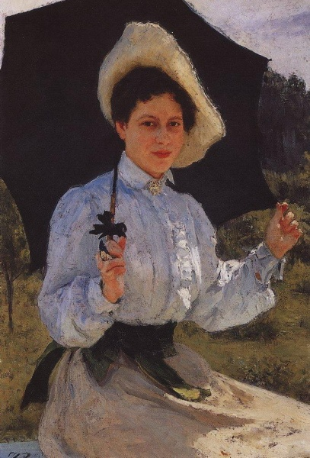
Портреты
Портрет
В.А. Репиной, жены художника. 1876
На солнце. Портрет
Н.И.Репиной.1900
Осенний букет. 1892

Slide 14
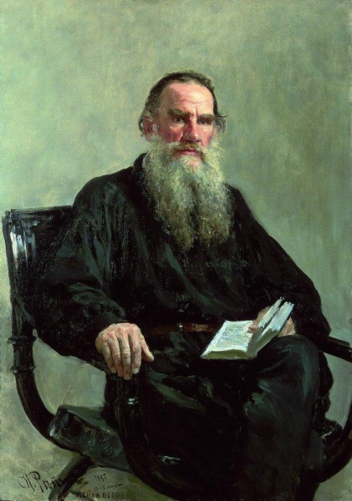
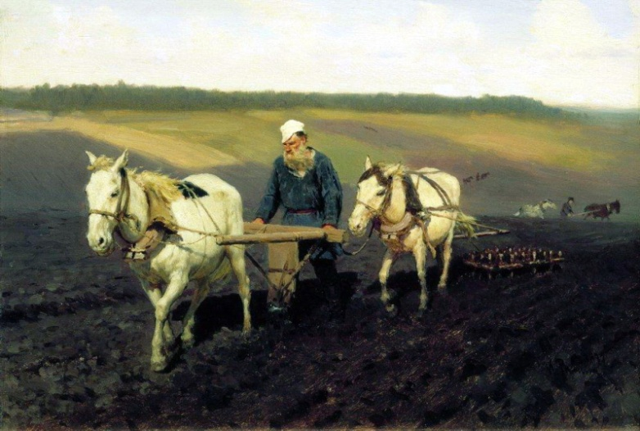
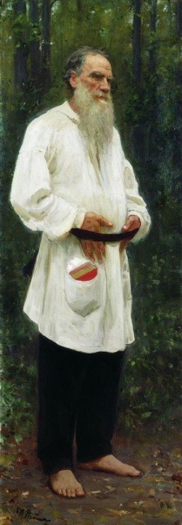
Портреты писателя Л.Н. Толстого
Пахарь. Л.Н.Толстой на пашне. 1887
Лев Толстой
босой. 1901
С особой ответственностью Репин работал над
портретами Л.Н. Толстого. «Для меня каждая
формочка в его лице так дорога, интересна и
знакома!.. после его лица всякое другое лицо-
скучно и нелюбопытно»
1887 год

Slide 15
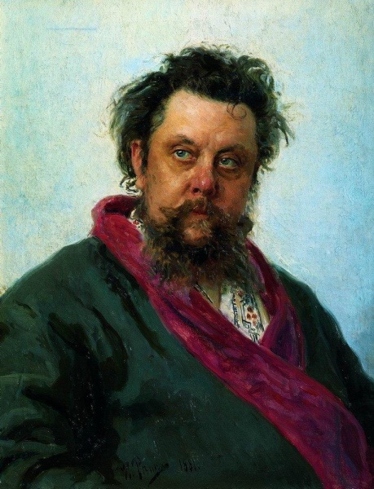
Портрет композитора
М.П. Мусоргского 1881 года.
Репина и композитора
М.П. Мусоргского связывала многолетняя дружба. Портрет написан за несколько дней до смерти любимого друга.
Художник мастерски передает внутренний облик композитора. Выразительность большой фигуры, доверчивый наклон головы, открытость и мягкость лица. В мягком сиянии глаз видятся ясный ум, мощь творческой натуры, глубокая печаль.

Slide 16
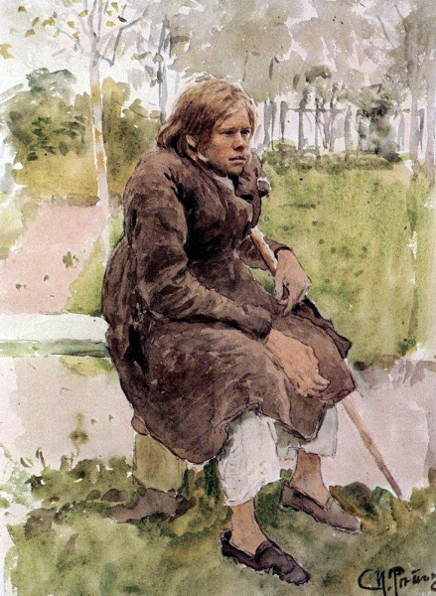
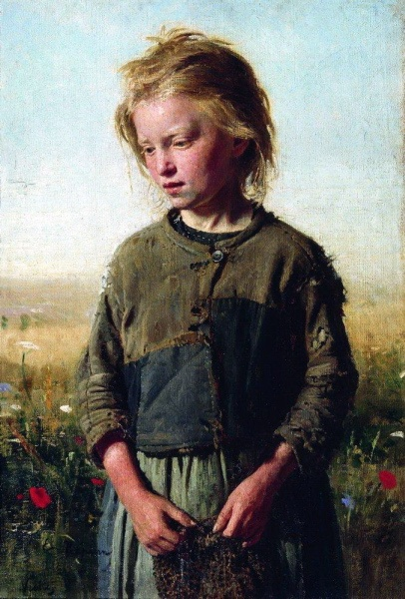
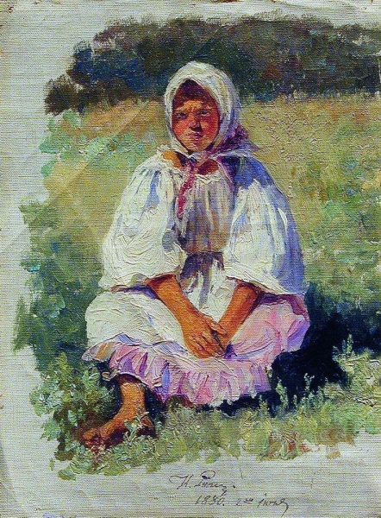
Образы детей
Нищая (девочка-
рыбачка) 1874 год.
Крестьянская
девочка. 1880 год.
Горбун. 1880 год.

Slide 17
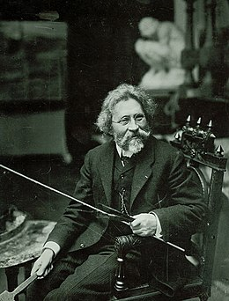
Уже с самого начала своего пути Репин был признан одним из ярчайших представителей русского реализма. Долголетняя и непрерывная активность, внимание ко всем сторонам современной жизни, «быстрая» кисть, фиксирующая события, обеспечили неослабевающее внимание критики и публики к творчеству художника

